Slide 1



Project 101
RealLogi
팀장 l 윤수한 l
팀원 l 구희원 l
팀원 l 김지홍 l
팀원 l 남정호 l
팀원 l 이건욱 l
팀원 l 이상화 l
시대에 발 맞춰가는 무인 물류센터 디지털트윈 서비스

Slide 2




1
기획 배경
2
PJT 개요
3
아키텍처
CONTENTS
4
서비스 주요 기능 소개
5
필요기능 소개
6
무결성 검사
7
기대 효과
Project 101

Slide 3

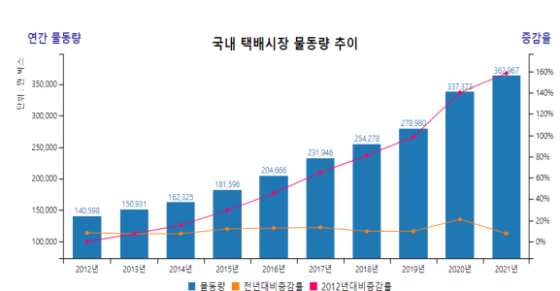
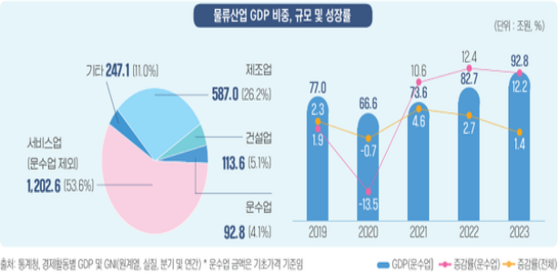
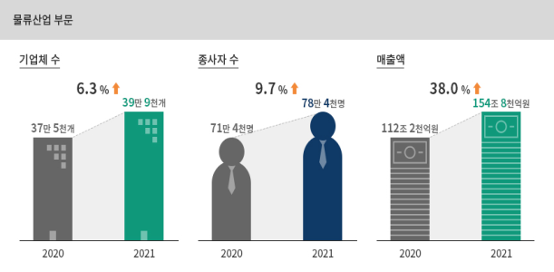

기획 배경
covid-19 이후 물류 및 유통업계는 오프라인에서 온라인 시장 중심으로 전환되었고 그에 따라 인력비중 또한 증가하였습니다.
01
Project 101

Slide 4
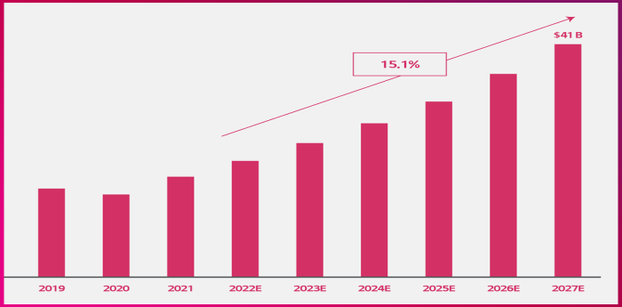
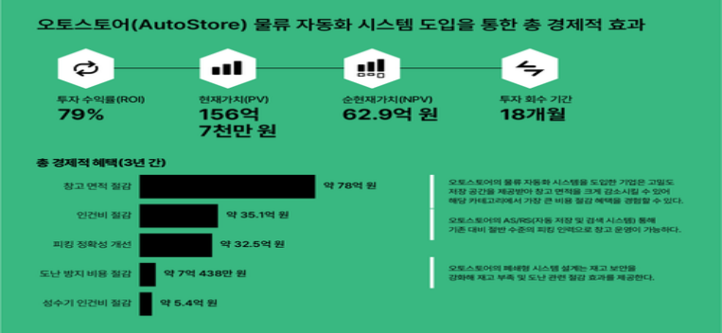
기획 배경
물류업의 주요 비용은 운송비를 제외하면 인건비이고, 많은 기업이 이를 절감하기 위해 노력하고 있으며 물류센터의 자동화 설비를 도입하고 있습니다.
이에 우리는 무인 물류센터 디지털트윈 서비스를 개발하기로 했습니다.
02
Project 101

Slide 5

PJT 개요
디지털 트윈 기술을 활용하여 가상환경과 물류센터의 AGV가 실시간으로 연결이 되어 현재 AGV의 위치, 이동거리, 효율성 등을 확인하고 AI의 비전인식 기능을 사용하여 물류센터에서 나올 수 있는 돌발상황에 즉각 대응하고 솔루션을 제공하는 서비스
03
Project 101

Slide 6
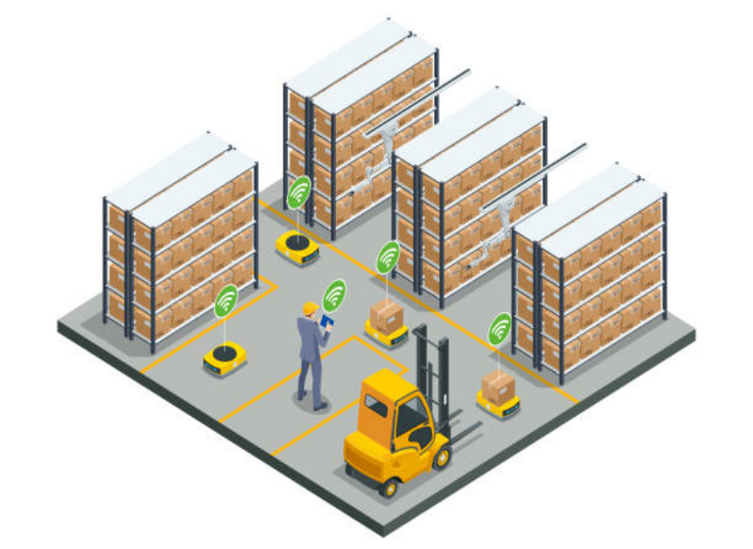
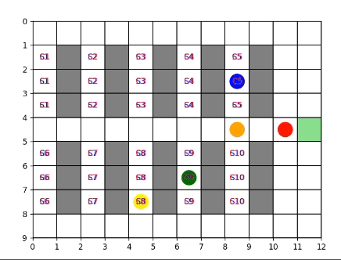

PJT 개요
04
Project 101

Slide 7
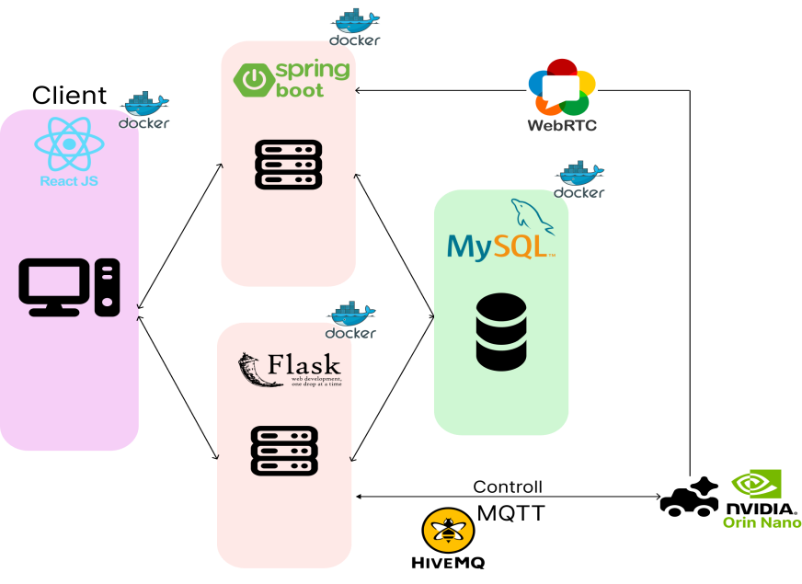
아키텍처
05
Project 101

Slide 8








서비스 주요 기능 소개
1
2
3
4
5
실시간 AGV
생산 효율성 그래프
실시간 AGV
위치 모니터링
AGV 효율성
시뮬레이터
AGV 돌발상황
감지 및 알림
솔루션 제공
대시보드에서 관리자가 실시간으로 생산현황을 확인
실시간으로 AGV의 위치현황을 확인
AGV의 갯수를 조정하여 가장 효율적인 생산방법을 확인하는 시뮬레이터
AI의 비전인식을 활용한
돌발상황 감시 시스템
변화하는 물량에 따른 가장 적절한 재화 활용 솔루션 기능
06
Project 101

Slide 9

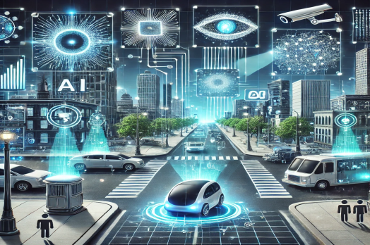
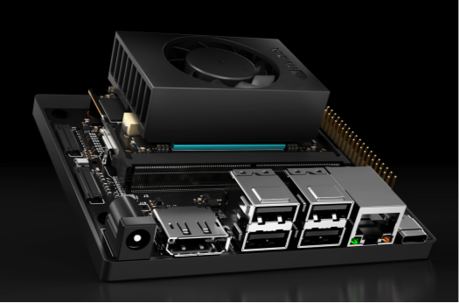

필요기능(HW)
1
2
3
잿슨 오린 나노 및 오린카
AI 비전인식
경로 인식
시연용 AGV를 담당할 오린카 제작
초음파 센서를 통한 돌발상황 감지 및 서버로 데이터, 실시간 모니터링 화면, 경고 알림 전송
QR코드, 테이프 감지를 통해 주어진 경로 정확하게 이동기능
07
Project 101

Slide 10
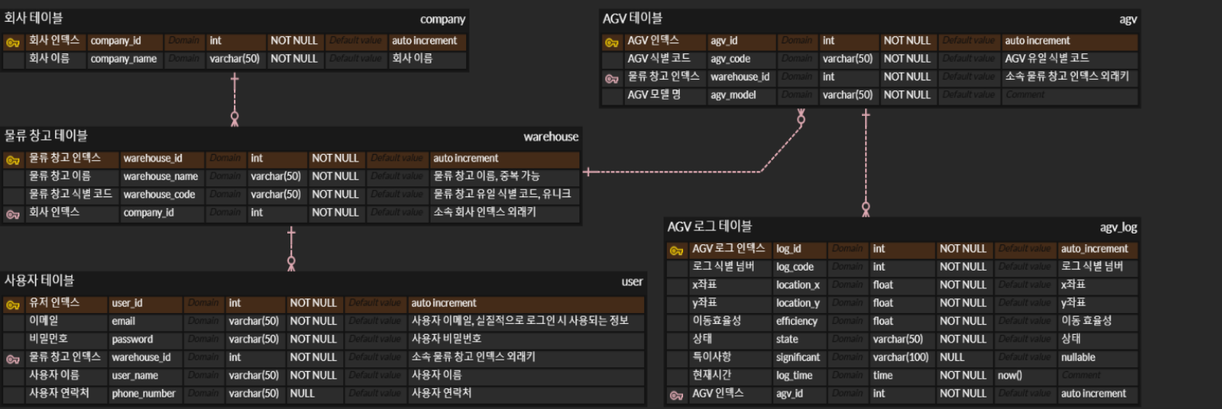
ERD
08
Project 101

Slide 11
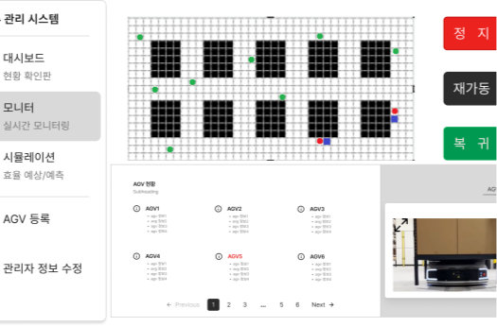
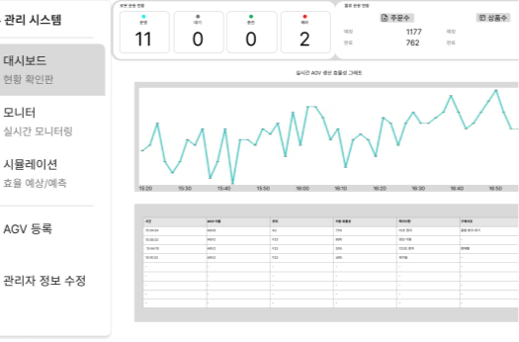
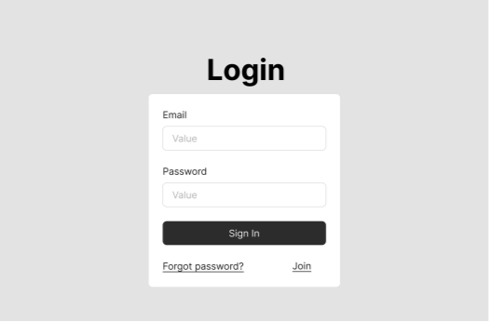
필요기능(Web)
1
2
3
브라우저을 통해 시각적인 UI 및 제어 기능 등을 제공
webRTC를 통한 실시간 영상 확인 기능
실시간 현황 및 효율성 분석을 시각화 기능
회원관리 기능, AGV 관리 기능 등에 대한 백엔드
09
Project 101

Slide 12
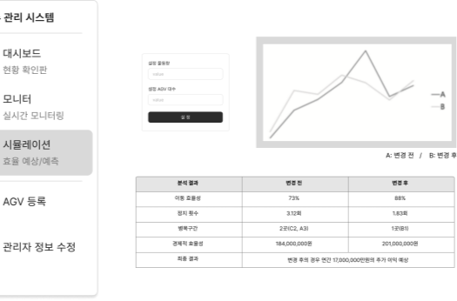
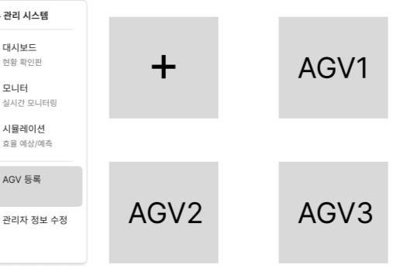
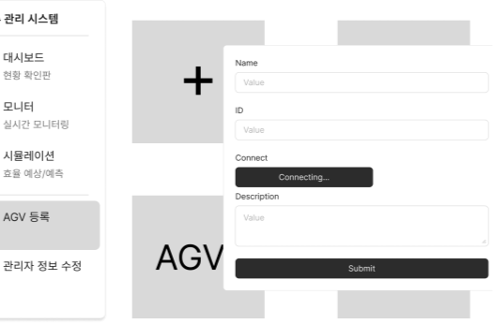
필요기능(Web)
4
5
6
AGV 갯수에 따른 효율 예상/예측 시뮬레이션
AGV 등록 기능
AGV 등록 상세페이지
10
Project 101

Slide 13
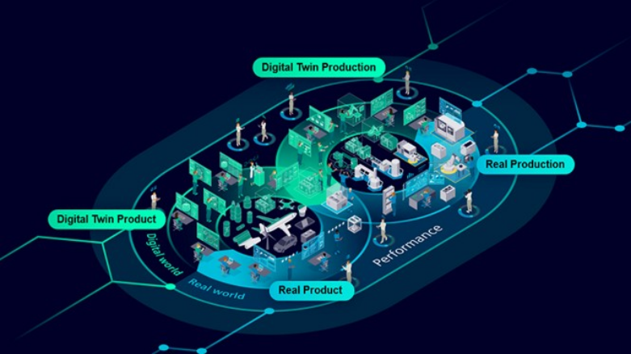
필요기능(Simulator)
1. 웹에서 정지/재가동/복귀 신호를 받으면 명령 할당받은 AGV에 전달 및 모니터에 반영 및 돌발상황 발생시 경로 재할당
2. 현재 맵에서 기본 설정된 물동량을 변경할 경우 AGV가 시간내에 처리할 수 있는지 여부 확인
3. AGV를 늘리는 경우 얼마나 효율성이 개선되는지 확인
11
Project 101

Slide 14
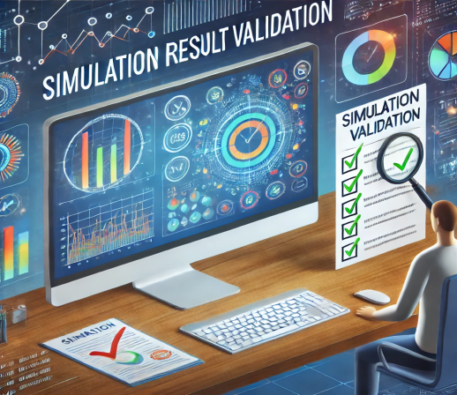
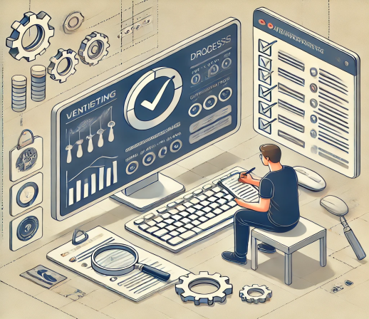
무결성 검사(verification)
시뮬레이션에 대한 기초적인 결과 검증
시뮬레이션이 잘 돌아가는지 확인하는 절차
12
Project 101

Slide 15
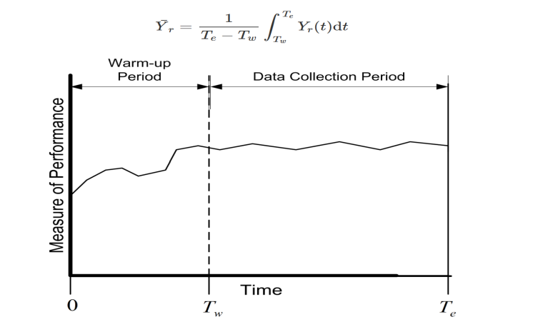
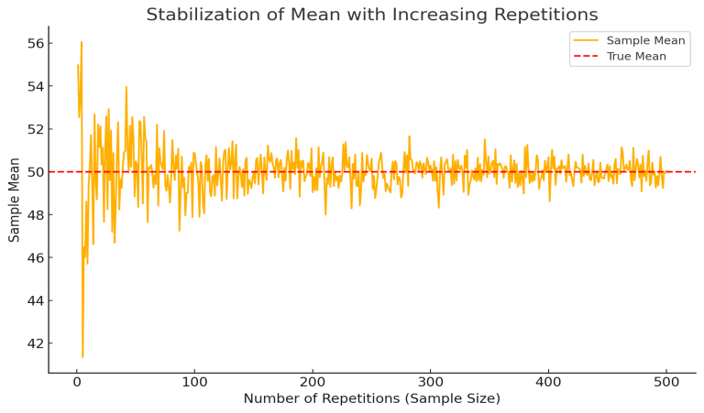
무결성 검사(validation)
결과에 대한 검증 (Warmup Period 제외)
반복 실험
13
Project 101

Slide 16
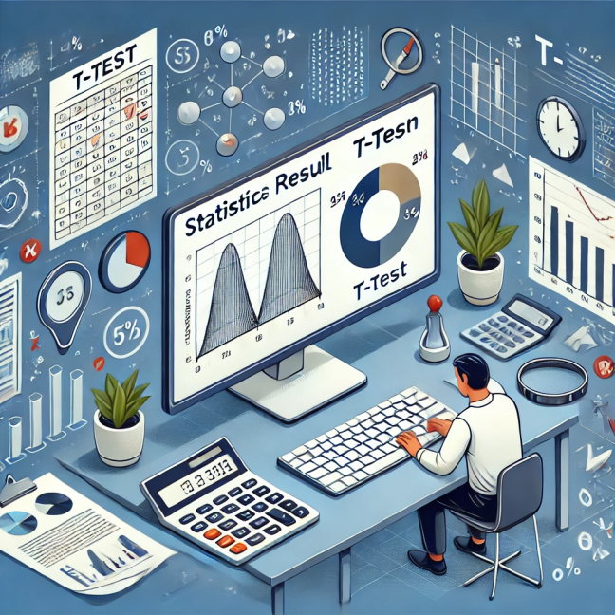
무결성 검사(T-test)
통계적 결과검증(T-test)
T-test : 모집단의 분산이나 표준편차를 알지 못할 때 모집단을 대표하는 표본으로부터 추정된 분산이나 표준편차를 가지고 검정하는 방법
14
Project 101

Slide 17
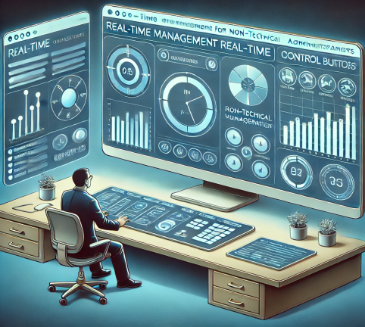
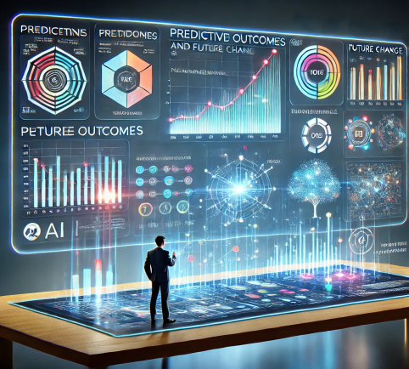
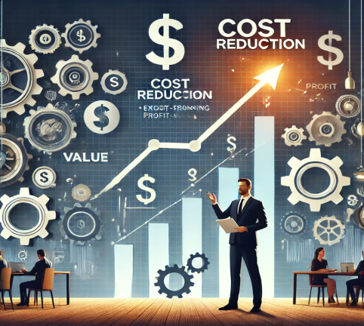
기대 효과
코드에 대한 지식이 없는 관리자도 실시간으로 상황을 제어 가능
예측된 결과를 제공하여 앞으로 나아갈 변화 제시
기업의 비용절감을 이끌어내어 경제적 가치 창출
15
Project 101

Slide 18

Project 101
발표 끝~
시대에 발 맞춰가는 무인 물류센터 디지털트윈 서비스

